Slide 1
Олимпийские
награды

Slide 2
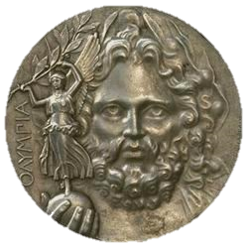
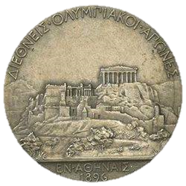
Олимпийские награды
Афины. 1896

Slide 3
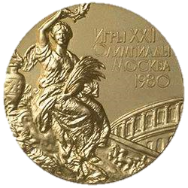
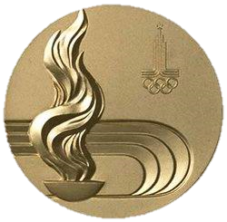
Олимпийские награды
Москва, 1980

Slide 4
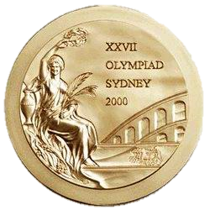
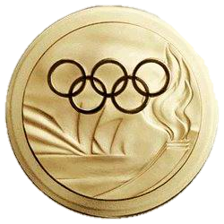
Олимпийские награды
Сидней, 2000

Slide 5
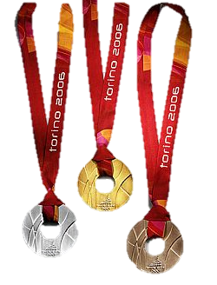
Олимпийские награды
Победители награждаются золотыми, серебряными, бронзовыми медалями
Турин, 2006

